Slide 1
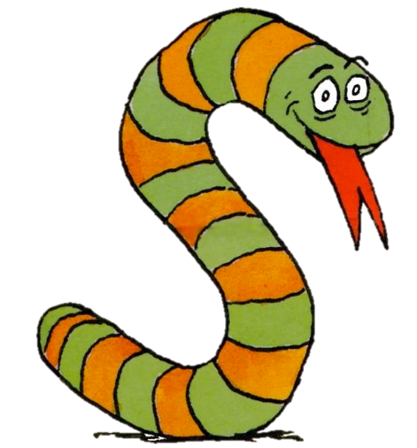
[ ]

Slide 2
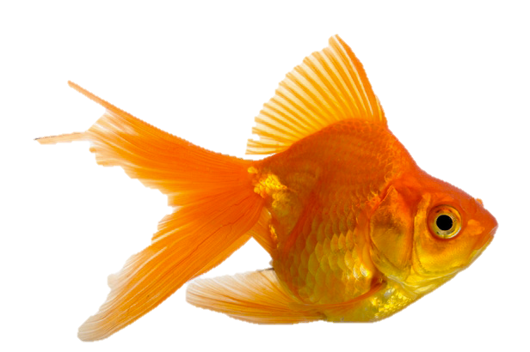
a
e
i
o
u
y
a
e
i
o
u
y
a
e
i
o
u
y
a
e
i
o
u
y
un poisson

